Slide 1

UPRA
Planificamos el presente y futuro del campo

Slide 2

Sistema Nacional Unificado de Información Rural Agropecuaria - SNUIRA
UPRA Planificamos el presente y futuro del campo
UPRA - OFICINA TECNOLOGÍAS DE INFORMACIÓN Y COMUNICACIONES
Porque se vale soñar con una planificación rural inteligente

Slide 3
Piloto de analítica Monitoreo de la dinámica y comportamiento del mercado de tierras rurales en Colombia
Mejores decisiones y mayor eficiencia gracias al uso de los datos mediante técnicas de analítica

Slide 4
DataSandbox - Gobierno Nacional de Colombia
El Data Sandbox, es un espacio colaborativo para que las entidades públicas del país puedan realizar experimentación, ensayo y desarrollo de proyectos piloto de analítica y Big Data. Es un proyecto clave para lograr la transformación digital de las entidades
El uso del Data Sandbox les permitirá a las entidades, explorar su información y generar nuevos conocimientos, conocer y aprender a utilizar nuevas tecnologías de computación en la nube y Big Data, las cuales apoyarán los procesos de ingesta, exploración, análisis, procesamiento y visualización de los análisis y modelamiento de grandes volúmenes de datos.
Este proyecto está liderado con el MinTIC y ajustado a todas las normativas de seguridad y privacidad de la información. Actualmente la Unidad de Víctimas, el DANE y el DNP están con proyectos activos en este espacio.

Slide 5
¿Qué queremos?
Proponer y evaluar una arquitectura y metodología para analítica de Big Data en la nube que permita al laboratorio de datos de SNUIRA el desarrollo de proyectos de analítica para el sector agro.
Para materializar la arquitectura propuesta se propone un primer proyecto piloto de analítica orientado a facilitar y agilizar el monitoreo, la identificación de tendencias y proyección del comportamiento de la dinámica del mercado de tierras rurales agropecuarias en Colombia, aplicando técnicas de análisis de datos a partir de fuentes de información heterogéneas como son las transacciones inmobiliarias, actos registrales e información catastral, entre otros.

Slide 6
Gracias al proyecto la UPRA podrá…
Estimar el grado de participación de mujeres en actos registrales en predios rurales por municipio dentro de la región seleccionada para el ejercicio.
Automatizar la extracción y estructuración de la información de linderos rurales contenida en campos textuales provenientes de la información de actos registrales.
Reducir el tiempo de procesamiento en el cálculo de la estimación en la participación de mujeres en actos registrales por municipio (Aproximadamente tarda de 3 a 4 minutos por registro).

Slide 7
Gracias al proyecto la SNUIRA podrá…
Diseñar y evaluar una arquitectura de referencia para analítica basada en servicios en la nube que facilite a SNUIRA la ejecución de proyectos de analítica de datos.
Diseñar e implementar una primera versión de la bodega de datos que soporte las necesidades iniciales de analítica para las entidades asociadas a SNUIRA.
Definir y evaluar la metodología a implementar por SNUIRA para la definición y ejecución de proyectos de ciencia de datos.
Diseñar y publicar diferentes mecanismos de acceso a datos que faciliten el análisis y la visualización de información bajo un esquema de auto servicio.

Slide 8
Problemática
El monitoreo de la dinámica del comportamiento del mercado de tierras tiene como reto el integrar de manera oportuna y eficiente fuentes de información voluminosas y heterogéneas provenientes de diversas entidades. Dicho procesamiento y análisis hoy en día es bastante oneroso en términos de la cantidad de recursos técnicos y humanos que ello implica.
Beneficiados con el proyecto: Dirección de Ordenamiento de la Propiedad y Mercado de Tierras, Entidades vinculadas a SNUIRA

Slide 9
Oferta de valor
Agilizar el procesamiento y análisis de la información asociada al mercado de tierras rurales en Colombia a través de la aplicación de técnicas y tecnologías de ingeniería de datos y Big Data.

Slide 10
+{ Compromisos de las partes
MinTic
UPRA
Infraestructura en la nube de Microsoft Azure
Acompañamientoo técnico en el manejo de la infraestructura
Promoción del producto realizado
Equipo técnico de alto nivel y competencias en analítica para el desarrollo del proyecto
Datos para realizar el proyecto, que serán de manejo exclusivo de la entidad
Una vez finalice el proyecto, el producto debe ser publicado en el portal nacional de datos (Documentos, programas, muestra datos)

Slide 11
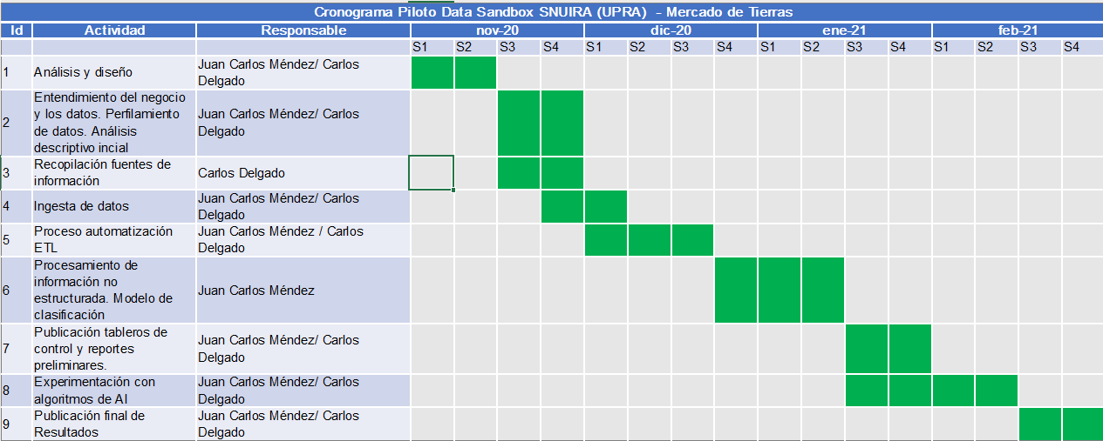
+{ HITOS DEL PROYECTO

Slide 12
Datos que se utilizarán en el Sandbox
Archivo de transacciones inmobiliarias: Alfanumérico.
Incluir el texto de linderos
Identificador único de transacción,
Matrícula anonimizada
En lugar del dato puntual del avalúo, información de avalúo por rangos. (Anonimización por generalización)¹
Otros datos sensibles anonimizados
Archivo detalle transaccion-personas: Alfanumérico.
Identificador único de transacción (Llave foránea del archivo “transacciones inmobiliarias”
Tipo documento
Tipo (DE / A )
Nombre (únicamente los nombres de la persona).
Rango del número de identificación según las clases con las cuales se puede saber si es hombre o mujer. para los rangos en los que no aplique la clasificación dejar marcado como “no aplica rango”
Límites municipales de Colombia: Geográfico (para espacializar los análisis de las salidas)
Límites departamentales de Colombia: Geográfico (para georreferenciar los análisis de las salidas)
Catastro Registro 1 y 2: Alfanumérico. todos los datos excepto:
Sin datos de propietarios
Rangos de avalúos (Anonimización por generalización teniendo en cuenta la distribución de los datos y la vigencia)
Matrícula anonimizada para cruces con el archivo “transacciones inmobiliarias”
Catastro geometría terreno: Geográfico. todos los datos excepto:
Sin datos de propietarios
Rangos de avalúos (Anonimización por generalización teniendo en cuenta la distribución de los datos y la vigencia)
Matrícula anonimizada para cruces con el archivo “transacciones inmobiliarias”
Oficinas de Registro: Geometría tipo punto.
Oficinas de catastro: Geometría tipo punto.
Notes:
https://upra.sharepoint.com/:w:/r/sites/ArquitecturaTICUPRA/_layouts/15/Doc.aspx?sourcedoc=%7BDA350F23-3706-4538-A3B7-6B8BC75CED65%7D&file=Listado%20fuentes%20de%20datos%20-%20solicitud.docx&action=default&mobileredirect=true&cid=799ac0c9-70af-4e85-9de1-d98d6a3f9b7d

Slide 13
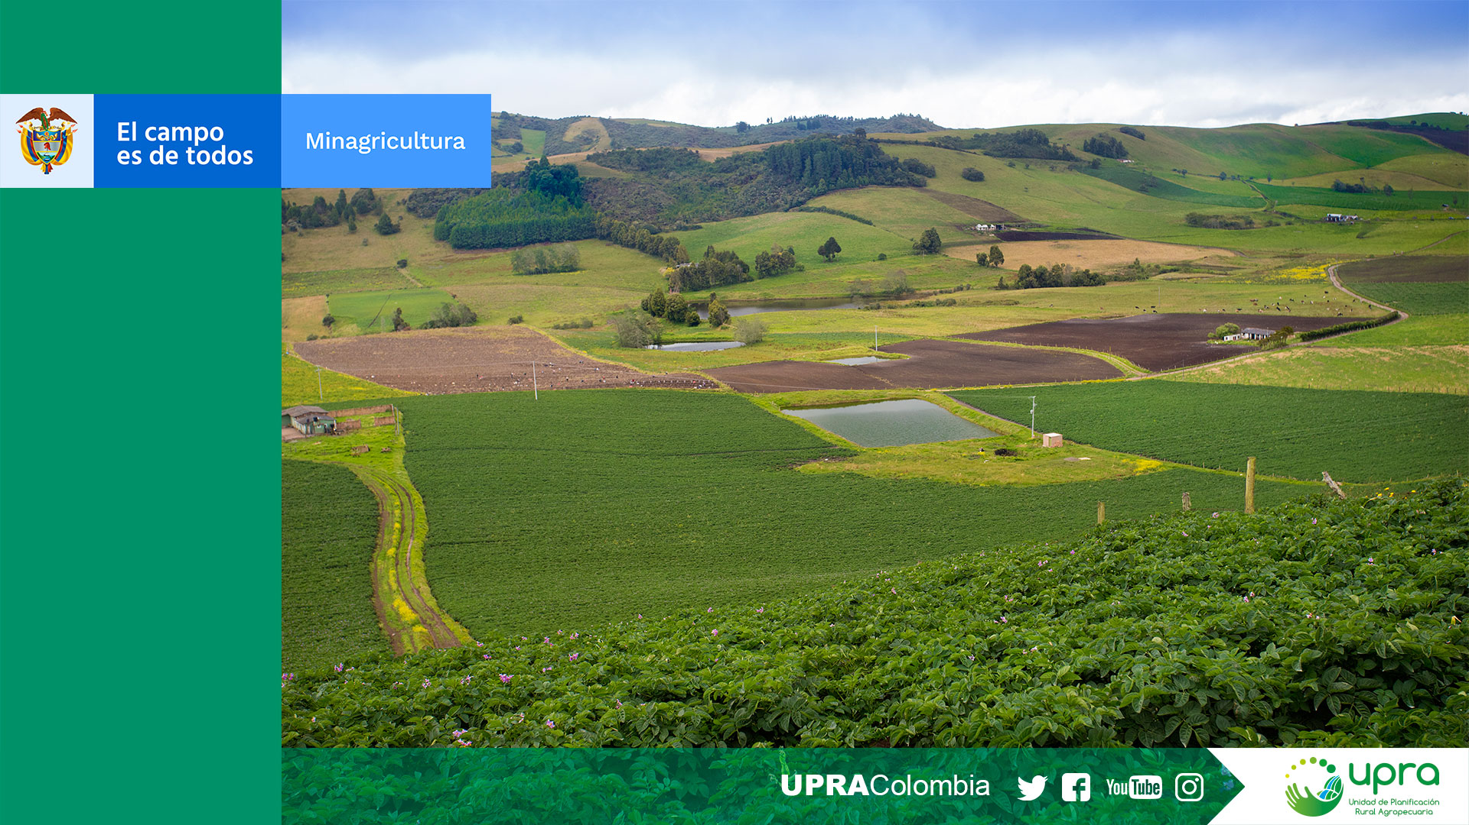
Gracias

